Slide 1
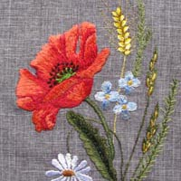
Атласная гладь и штриховая гладь

Slide 2
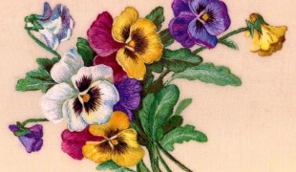
Атласная гладь
Атласной гладью называют технику вышивания плотно прилегающими друг к другу петлеобразными стежками. В результате получается гладкая блестящая поверхность. Этой гладью вышивают крупные или выпуклые объекты: толстые стебли, плоды, гладкошерстные животные.

Slide 3
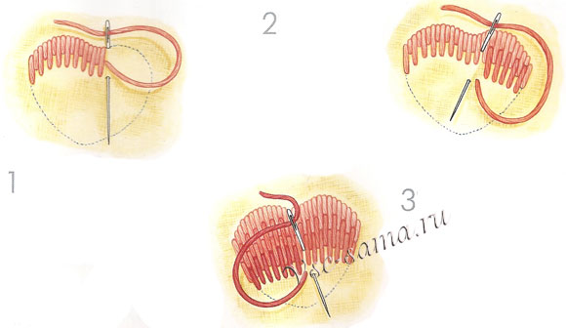
Основа этой глади – стебельчатый шов, строчки которого выполняют рядами в прямом и обратном направлении, располагая их так близко друг к другу, чтобы не было видно просветов ткани.

Slide 4
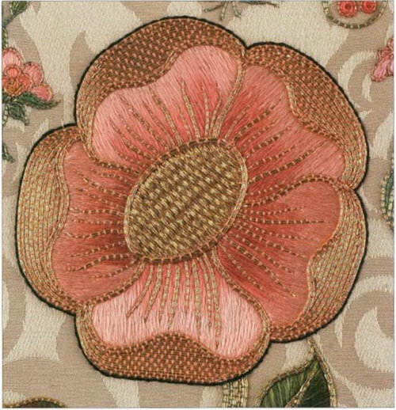
Вышивают атласную гладь ниткой мулине в одно сложение. Весь мотив выполняют ниткой одного цвета. Выделить какие-либо места можно другим цветом или тоном, укладывая стежки поверх глади.

Slide 5
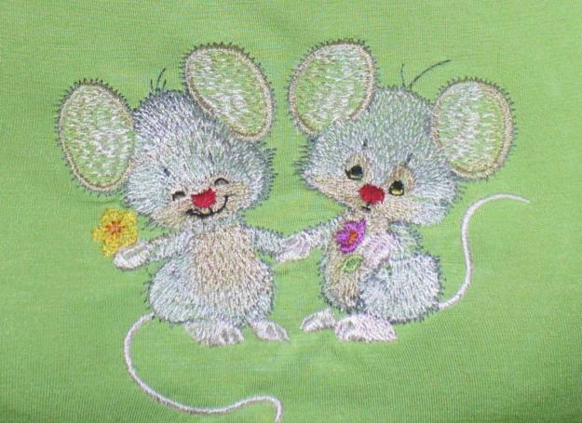
Штриховая гладь
Получила название потому, что она похожа на рисование штрихами с помощью иглы и нитки. Выполняют вышивку прямыми стежками различной длины и направления. Длина стежков не более 7мм. Ее выполняют ниткой в несколько сложений, чтобы достичь выразительности узора.

Slide 6
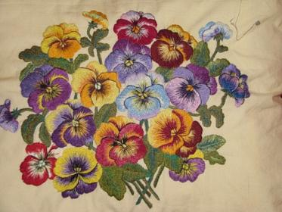
Пример вышивки атласной глади

Slide 7
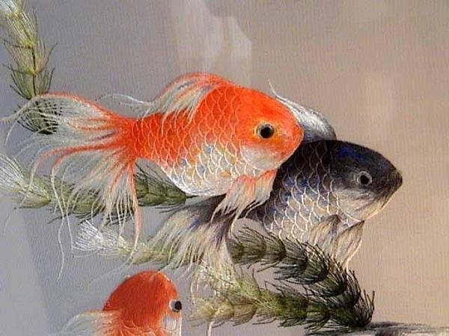

Slide 8
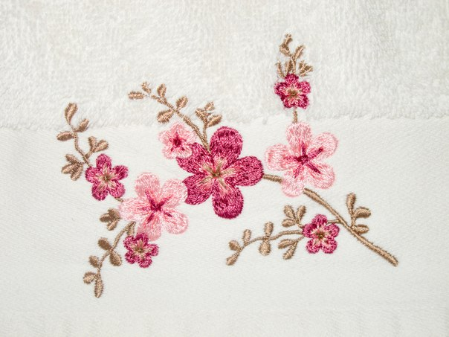

Slide 9
